Slide 1




Slide 2


Các bạn hãy giúp mình chuẩn bị một số đồ dùng cần thiết trước khi cơn mưa đến nhé!

Slide 3



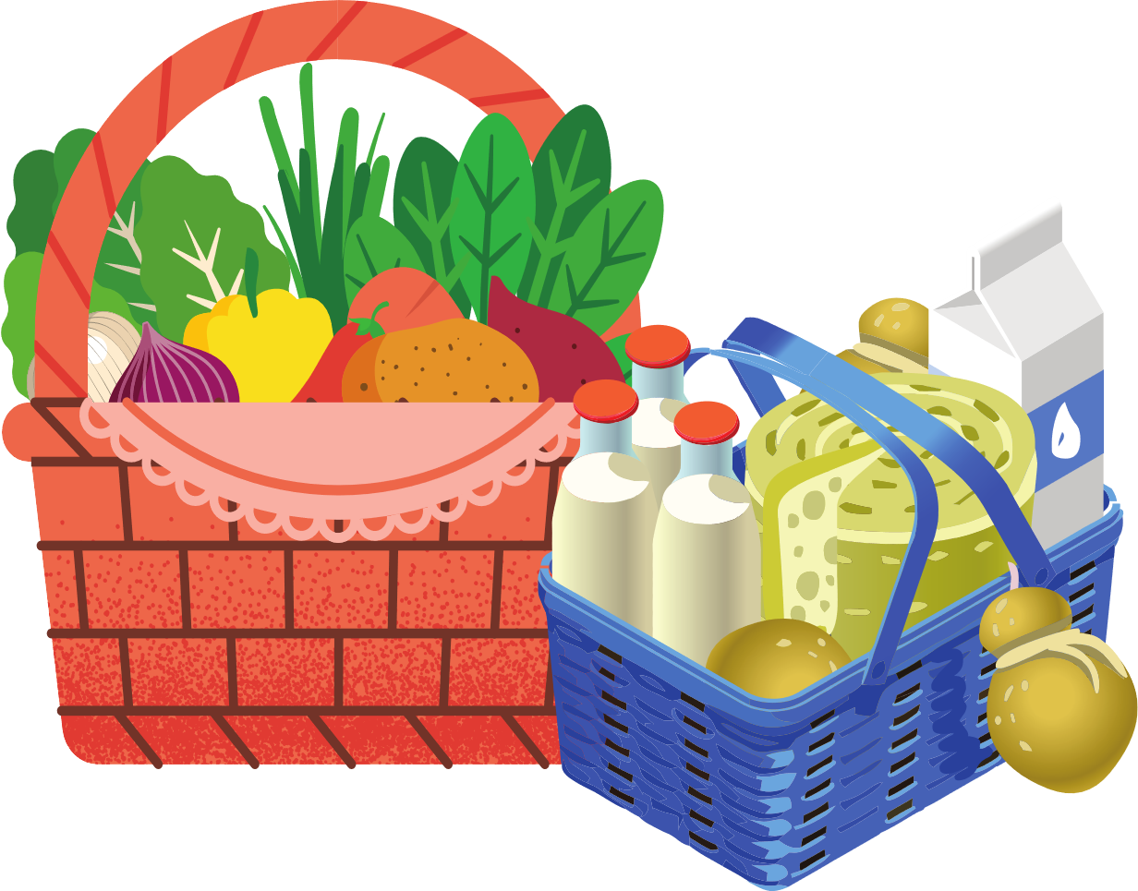



1. Làm tròn số thập phân 10,07 đến hàng phần mười, ta được số:
10
10,2
10,1
10,3
Notes:
GV CLICK CHUỘT VÀO KHUNG ĐÁP ÁN → XUẤT HIỆN KẾT QUẢ ĐÚNG/SAI

Slide 4

2. Làm tròn số thập phân 324,96 đến số tự nhiên gần nhất, ta được số:
325
324
323
326
Notes:
GV CLICK CHUỘT VÀO KHUNG ĐÁP ÁN → XUẤT HIỆN KẾT QUẢ ĐÚNG/SAI

Slide 5

3. Làm tròn số thập phân 0,939 đến hàng phần trăm, ta được số:
0,9
0,95
0,93
0,94
Notes:
GV CLICK CHUỘT VÀO KHUNG ĐÁP ÁN → XUẤT HIỆN KẾT QUẢ ĐÚNG/SAI

Slide 6



Cả nhà mình đã an tâm tránh mưa bão rồi. Cảm ơn các bạn rất nhiều nhé!

Slide 7



TIẾT 1

Slide 8


Slide 9
1. Nêu số thập phân thích hợp
Số thập phân gồm | Số thập phân
Ba chục, bảy đơn vị, ba phần mười, sáu phần trăm, bốn phần nghìn. | ?
Năm trăm linh tám đơn vị, bốn mươi hai phần trăm. | ?
Không đơn vị, hai mươi lăm phần nghìn | ?
Một nghìn đơn vị, bảy mươi mốt phần nghìn | ?
37,364
508,42
0,025
1000,071
Notes:
+ Muốn viết số thập phân ta viết thế nào? (ta viết phần nguyên, dấu phẩy rồi viết phần TP)
+ Khi viết số thập phân cần lưu ý gì? (nếu hàng nào ko có thì viết thêm chữ số 0)

Slide 10
2. a) Tìm số thập phân thích hợp.
3 m 45 cm = m | 4 cm² 6 mm² = cm²
5 kg 256 g = kg | 518 ml = l
3,45
?
?
4,06
0,518
5,256
?
?
b) Số?
2,35 m = m cm = cm.
4,75 kg = kg g = g
2
235
35
?
?
?
750
?
4750
4
?
?
Notes:
+ Nêu mối quan hệ giữa đổi đơn vị đo độ dài, khối lượng và diện tích.
+ Giải thích cách đổi số đo 4,75kg ra g?

Slide 11
1 l = 1000 ml
1ml = 1 cc
1 l = ? cc
1000
Notes:
+ GV giới thiệu thêm cho HS biết về đơn vị đo cc => 1 ml = 1 cc ; 1 l = 1000ml = 1000 cc hay = 1 kg nước

Slide 12
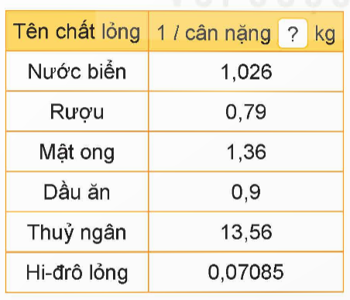
3. Cân nặng một số loại chất lỏng có dung tích 1 l như bảng sau:
Quan sát số thập phân trong bảng rồi làm tròn:
a) Đến số tự nhiên gần nhất các số thập phân ứng với dầu ăn và thủy ngân.
b) Đến hàng phần mười các số thập phân ứng với rượu và mật ong.
c) Đến hàng phần trăm các số thập phân ứng với nước biển và hi-đrô lỏng.

Slide 13
Tên chất lỏng | 1 l cân nặng ? kg | Số TP làm tròn
Nước biển | 1,026
Rượu | 0,79
Mật ong | 1,36
Dầu ăn | 0,9
Thủy ngân | 13,56
Hi-đrô lỏng | 0,07085
1,03 kg
0,8 kg
1,4 kg
1 kg
14 kg
0,07 kg
Notes:
Chốt: + Hãy sắp xếp các số TP được làm tròn theo thứ tự tăng dần.
+ Khi làm tròn các số TP ta cần lưu ý gì? (lưu ý hàng được làm tròn, nếu < 5 làm tròn xuống, > 5 làm tròn lên)

Slide 14
BT mở rộng:
Inch là đơn vị đo độ dài được sử dụng phổ biến ở Hoa Kỳ và Canada. Hoa đo đường chéo màn hình chiếc ti vi 32 inch được kết quả 81,28 cm.
Làm tròn số thập phân trên đến số tự nhiên gần nhất.
b) Làm tròn số thập phân trên đến hàng phần mười.
a) 81
b) 81,3

Slide 15


Slide 16

Từ năm thẻ hãy lập tất cả các số thập phân bé hơn 1.
0,157
0,175
0,517
0,571
0,715
0,751

Slide 17

Hoàn thành các bài tập
Chuẩn bị bài sau.

Slide 18


